Slide 1


Retorno Seguro às aulas, vacinação de trabalhadores da Educação e riscos da pandemia da Covid-19
Profa. Dra. Ethel Leonor Noia Maciel
ethel.maciel@gmail.com

Slide 2
Pontos de discussão
1. De que escola estamos falando?
2. O contexto escolar na pandemia
3. Quando e como as escolas serão reabertas?
4. Medidas práticas que as escolas podem adotar?
5. Quais garantias para o retorno?

Slide 3
https://www.centerforhealthsecurity.org/our-work/pubs_archive/pubs-pdfs/2020/200417-reopening-guidance-governors.pdf

Slide 4

Análise do Risco Epidemiológico
Intensidade
Número de contatos
Potencial de modificação
https://www.cdc.gov/coronavirus/2019-ncov/community/schools-childcare/guidance-for-childcare.html
https://www.who.int/docs/default-source/coronaviruse/key-messages-and-actions-for-covid-19-prevention-and-control-in-schools-march-2020.pdf?sfvrsn=baf81d52_4

Slide 5
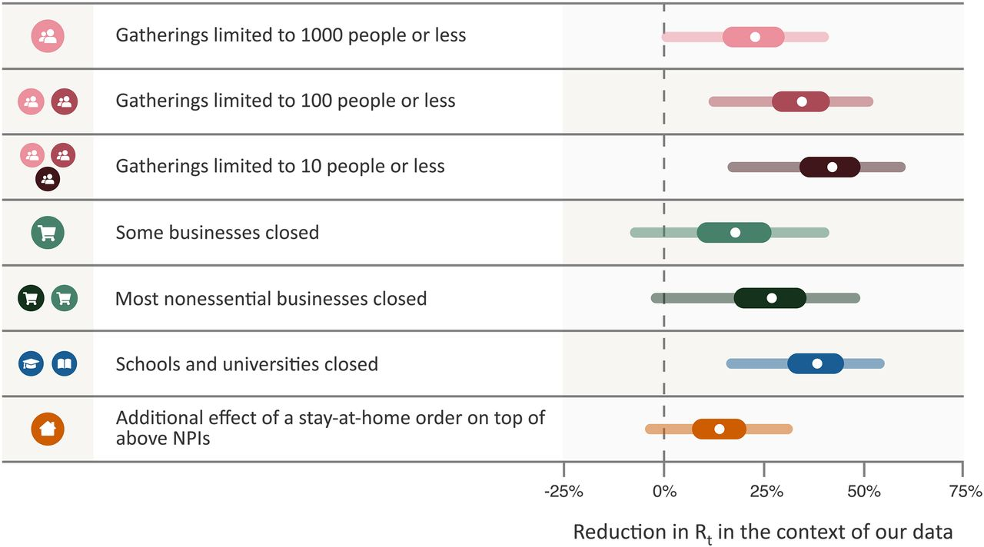
https://science.sciencemag.org/content/371/6531/eabd9338/

Slide 6

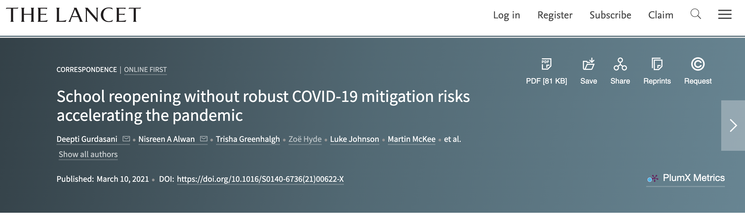

https://www.thelancet.com/journals/lancet/article/PIIS0140-6736(21)00622-X/fulltext#sec1
PROFESSORES
ANTONIO FERNANDO BOING

Slide 8
Covid-19 em crianças, adolescentes e jovens adultos no Inquérito Epidemiológico do Espírito Santo
Ethel Leonor Noia Maciel, Cristiana Costa Gomes, Crispim Cerutti Junior, Filomena Euridice Carvalho de Alencar , Gilton Luiza Almada, Nesio Fernandes, Orlei Amaral Cardoso, Pablo Medeiros Jabor, Raphael Lubiana Zanotti, Tania Reuter, Vera Lucia Gomes de Andrade, Whisllay Maciel Bastos, Eliana Zandonade
Aceito para publicação RESS

Slide 9
Objetivo
Analisar o perfil de crianças, adolescentes e jovens em idade escolar no Inquérito do Espírito Santo e possíveis associações com o resultado positivo do teste para detecção de COVID-19.

Slide 10
Métodos
Foi realizado um estudo de corte transversal seriado, de prevalência de base populacional, com unidade de estudo domicílios do Espírito Santo. Foram realizados quatro inquéritos transversais repetidos. O processo amostral, de cada inquérito, foi independente e realizado em múltiplos estágios, de 15 em 15 dias, durando dois meses (10 de maio, 24 de maio, 7 de junho e 21 de junho de 2020).

Slide 11
Tabela 2: Variáveis do perfil sociodemográfico para a amostra total, segundo a positividade do teste

Slide 12
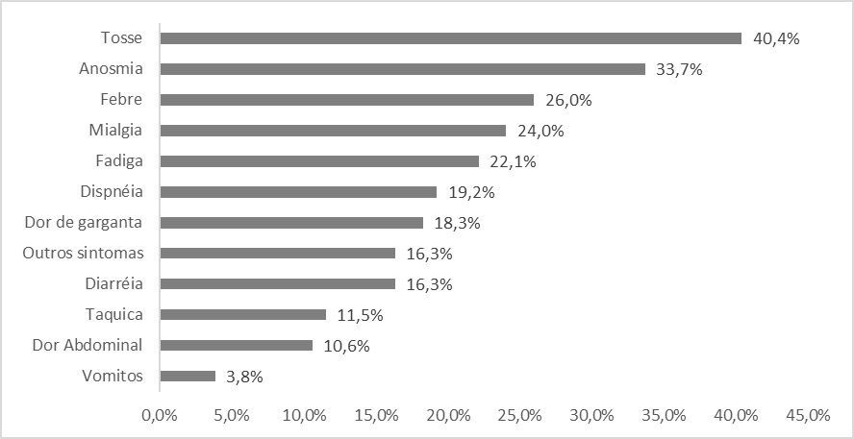
Figura 2: Percentual de sintomas nos entrevistados com resultados positivos para o teste

Slide 13
Tabela 3: Frequências absolutas e percentuais para o total de indivíduos para cada comorbidade estudadas, e os percentuais de positivos e negativos, com os respectivos p-valores do teste de associação qui-quadrado

Slide 14
Considerações
Enquanto a prevalência em adultos no período estudo foi de 9%, na faixa etária estudada foi de 6%.
Comentar não ter diferenças sociodemográficas
Febre em 26% e 35,5% dos positivos sem sintomas
Alta comorbidade

Slide 15
Níveis Hierárquicos de Biossegurança

Slide 16
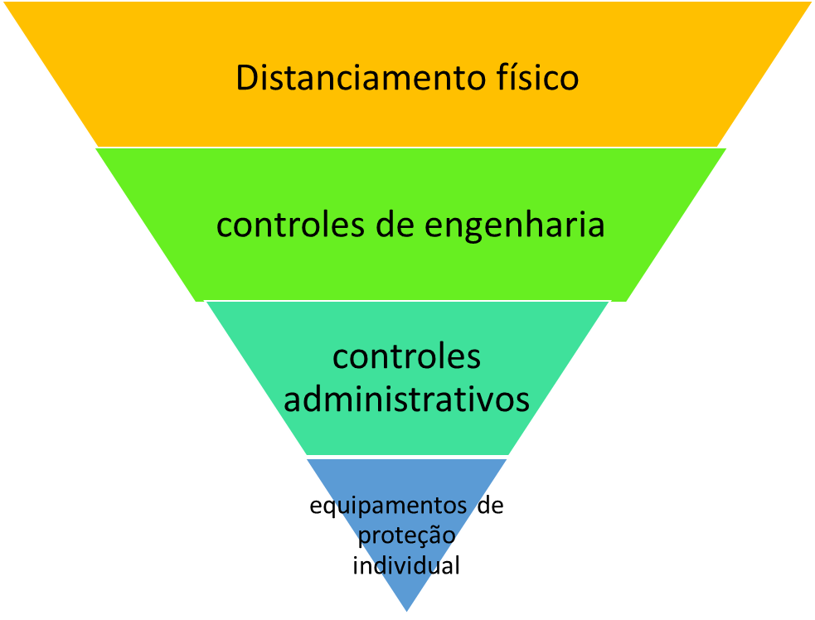

Slide 17

Resumo dos Indicadores utilizados para retorno das atividades de ensino
https://portal.fiocruz.br/noticia/fiocruz-publica-documento-sobre-retorno-aulas-presenciais
Redução da transmissão comunitária - < 1 caso novo por dia por 100.000 habitantes.
Taxa de contágio - valor de R menor do que 1 (ideal 0,5) por um período de 7 dias
Disponibilidade de leitos, na faixa de 75% livres. (Faixa verde)
Previsão de esgotamento de leitos de UTI superior a 57 dias.(Faixa verde)
Redução de 20% ou mais em nº de óbitos e casos de SRAG (faixa verde)
Taxa de positividade para covid19 inferior a 5% - nº de positivos/nº de amostras para Sars-Cov-2 que foram realizadas na Semana Epidemiológica
Capacidade para detectar, testar (RT-PCR), isolar e monitorar pacientes/contactantes.
Diagnosticar pelo menos 80% dos casos no município ou território.

Slide 18
Distanciamento físico
  Manter bolhas ou coortes tanto no transporte como na escola
  Escolas devem considerar a modificação dos horários de início para permitir que os alunos que usam o transporte público evitem a “hora do rush”
  A mistura nos portões da escola deve ser minimizada
  Reduzir o tamanho das classes para permitir o distanciamento físico
  Bolhas de alunos e trabalhadores precisam ser administráveis, e deve ser mantido estritamente separado
  Todos os alunos que compartilham a bolha de um caso confirmado ou suspeito devem ser colocados em quarentena

Slide 19
Proteger trabalhadores e estudantes
Testes rápidos podem ser usados para identificar casos assintomáticos adicionais para quebrar cadeias de transmissão. Estes devem ser confirmados por teste de PCR
A orientação de países europeus é testar duas vezes por semana para todos os trabalhadores e crianças do ensino médio.
Priorização para vacinação, incluindo todos os trabalhadores da escola
Higiene das mãos
Teste em esgoto- pode potencialmente fornecer uma ferramenta não invasiva para a identificação precoce de surtos em escolas e permitir teste clínico mais direcionados

Slide 20
Ventilação e Máscaras
Uso de monitores de CO2 deve ser usado para avaliar a eficácia da ventilação.
Onde a ventilação com ar externo não for possível, deve-se implementar a filtragem com filtro HEPA do inglês (High Efficiency Particulate Air)
Distribuição de máscaras filtrantes N95 ou PFF-2 (peça facial filtrante)

Slide 21
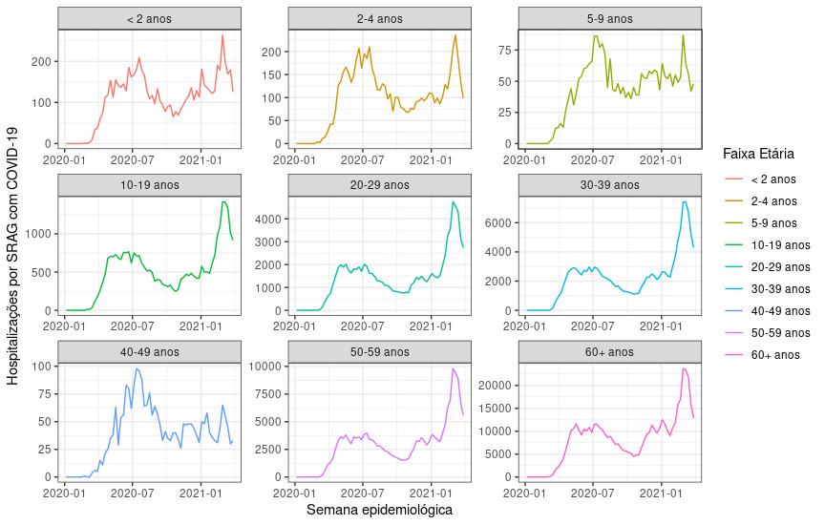
@leobastos
SIVEP Gripe

Slide 22
Considerações Finais
A escola não é uma ilha!
No retorno presencial- as aulas voltarão a acontecer dentro da escola, os professores e professoras sempre estiveram trabalhando durante a pandemia.
Coordenação nacional com investimento para implantação de medidas de mitigação- é urgente.

Slide 23
Obrigada
Email: ethel.maciel@gmail.com
Instagram: @ethelmaciel
Twitter: @ethelmaciel

